Slide 1
亞洲大學資訊工程學系 畢業專題
專題名稱:Android App應用於訊號量測平台
指導教授:陳永欽
研究生: 蕭瑋廷
陳育任
陳浩源
凌惠軒

Slide 2
摘要:
本專題研究旨在利用以個人手機為主，開發一種低成本極具效率的行動頻率檢測系統，已便用於電力品質的品管，作為後續的故障排除的參考。

Slide 3
專題背景與動機:
鑒於目前量測電波頻率儀器的體積偏大，並且現代行動裝置發展蓬勃，針對於手機的攜帶方便性與用戶原本就會有行動裝置的機會成本作為出發點，結合資料擷取卡 (DAQ)而測得物理或電子現象，如電壓、電流、溫度、壓力、聲音，以Arduino微控制器透過撰寫藍芽通訊程式作為傳輸媒介，將資料傳送至行動裝置，並上傳至雲端資料庫做大量快速運算與資料儲存建檔，達到建立方便性、低成本及人性化的行動頻率檢測系統。

Slide 4
研究架構圖:

Slide 5
負責部分:
本小組負責的部分為手機程式撰寫及雲端網頁設計的部分。先以Appinventor作為手機端開發平台，透過PHP語法將資料做運算，上傳至Mysql資料庫，再用PHP網頁從資料庫取出數值做處理，並以Javascript繪製波狀圖，大大減低手機CPU不足的問題，將複雜的演算法與大量的資料交給電腦運算，讓運算速度大幅增加，對於效率與方便性都將大有幫助。

Slide 6
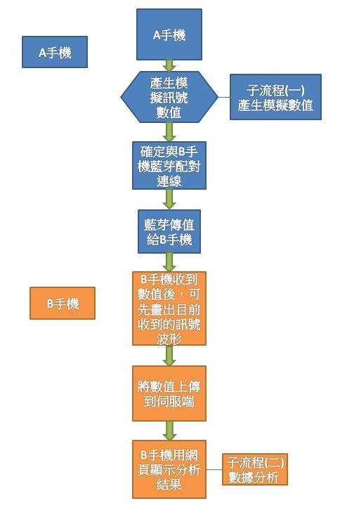
負責部分主要流程圖:

Slide 7
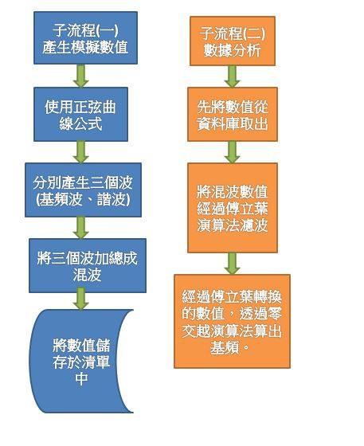
子流程圖:

Slide 8
模擬帶諧波之訊號算法
模擬訊號採用正弦曲線公式
A:振幅 m:單一週期點數 n:總波形點數
而我們要產生出三個波(基頻波、諧波)，並將三個波加總成一個混波作為模擬訊號。
$${V_{n} =A}_{1}∗\sin{\frac{2π∗f_{1}∗n}{m∗f_{a}}+A_{2}∗\sin{\frac{2π∗f_{2}∗n}{m∗f_{a}}+A_{3}∗\sin{\frac{2π∗f_{2}∗n}{m∗f_{a}}}}}$$

Slide 9
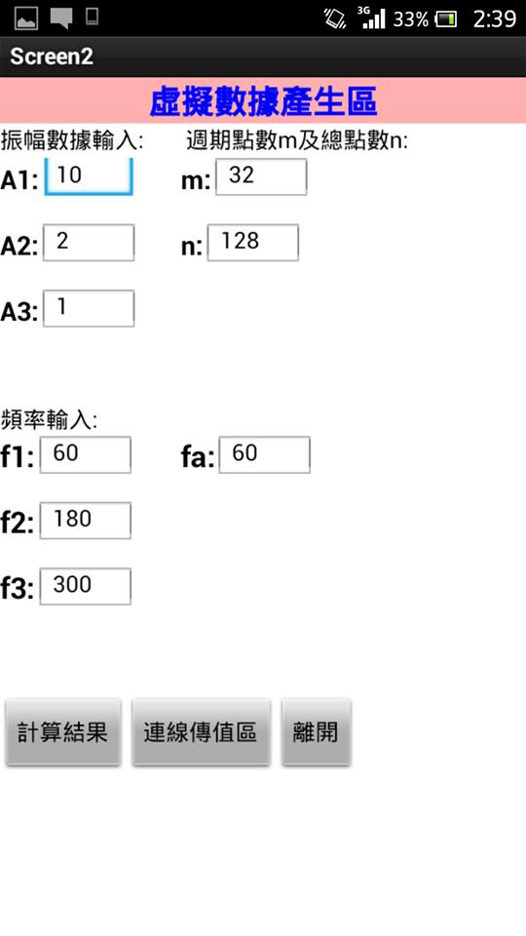
虛擬數據產生介面:
正弦曲線方程式之必要數據之輸入，獲得三個虛擬的SIN波加總而成的混波。
計算數值並儲存於隱藏list中

Slide 10
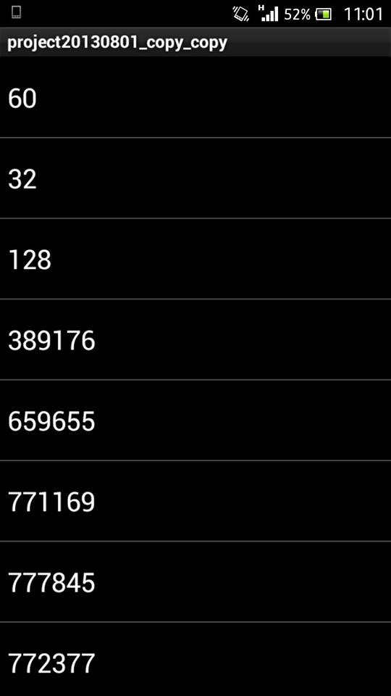
產生數值儲存方式
首先先儲存fa、m、n到list，再將混波數值一個個儲存到list，所以會儲存n+3個數字
60、32、128分別為fa、m、n
產生混波的數據列

Slide 11
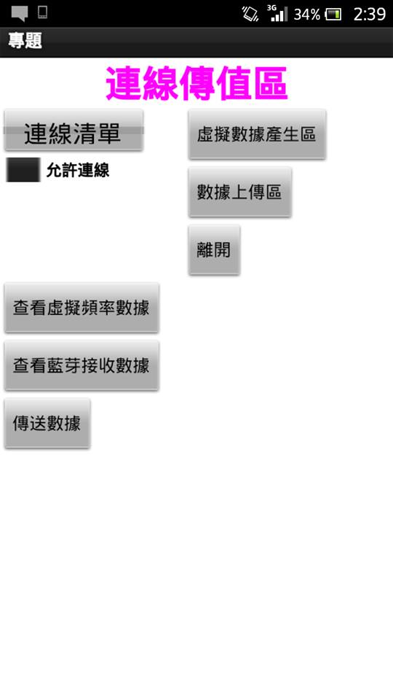
主畫面
選擇藍芽搜尋到的手機清單
進入虛擬數據取得區
進入資料上傳區
進入資料數列查詢

Slide 12
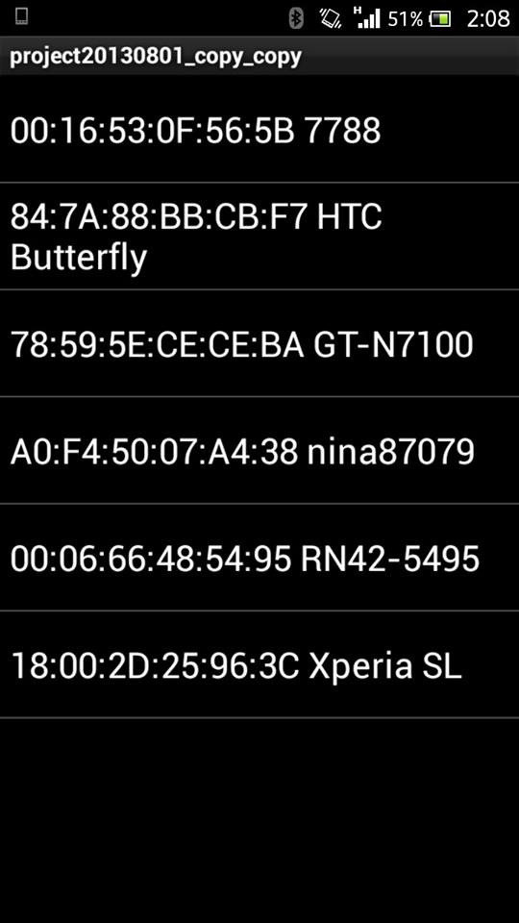
藍芽連線
首先要開啟手機藍芽，再從藍芽配對清單找到欲配對之型號

Slide 13
藍芽傳收值機制
藍芽傳值:
單一數據傳輸，非整列數據。
藍芽收值之中斷機制:
因傳輸格式固定，當收值之B手機得到第三個數值時必為n，並判斷當收到總數量n+3筆數據時，停止收值。

Slide 14
資料上傳區
波形繪製區
資料上傳處理

Slide 15
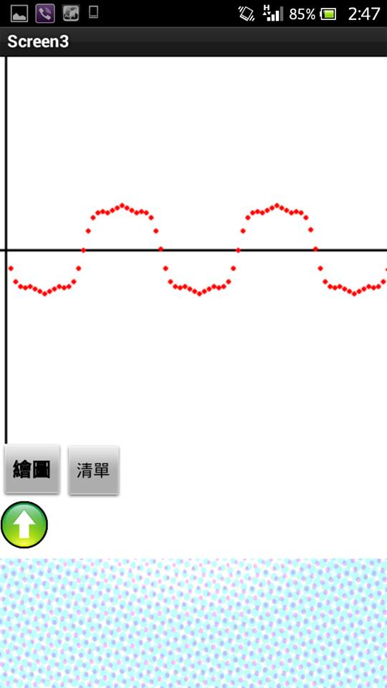
目前訊號顯示
混波之波形繪出
上傳至雲端作資料處理

Slide 16
上傳數據處理
數據上傳:
以手機系統時間判斷是否為同筆資料，並將同筆資料作運算並利用Mysql作資料儲存。

Slide 17
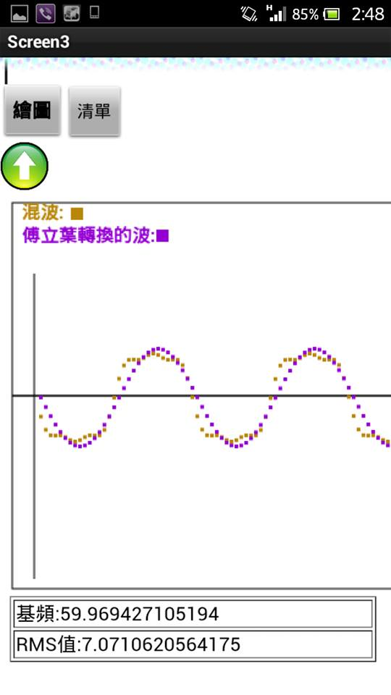
上傳數據處理
首先用網頁從資料庫把混波數值取出，取出後經過傅立葉演算法濾出基頻波，並將基頻波的數值儲存至陣列中。
傅立葉演算法:

Slide 18
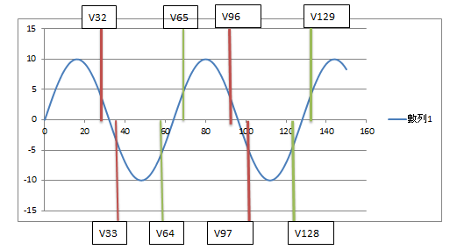
上傳數據處理
傅立葉轉換後的數值經過零交越演算法算出基頻
$$[\frac{\left|V33\right|}{\left|V32\right|+\left|V33\right|}+\frac{\left|V64\right|}{\left|V64\right|+\left|V65\right|}+\left(V64−V33 \right)]∗Ts$$
$$+ [\frac{\left|V65\right|}{\left|V64\right|+\left|V65\right|}+\frac{\left|V96\right|}{\left|V96\right|+\left|V97\right|}+\left(V96−V65 \right)]∗Ts$$

Slide 19
分析結果
結果如下:
1.傅立葉轉換後的波形
2.透過零交越算出的基頻
3.RMS值(均方根值)

Slide 20
結論
以往的精確電波偵測都需要透過傳值到電腦這種相較之下較不方便的測量方式，期望本專題能夠帶給電波測量工作一個具便利性、低成本，且隨時隨地皆能測量的行動平台。

